Slide 1
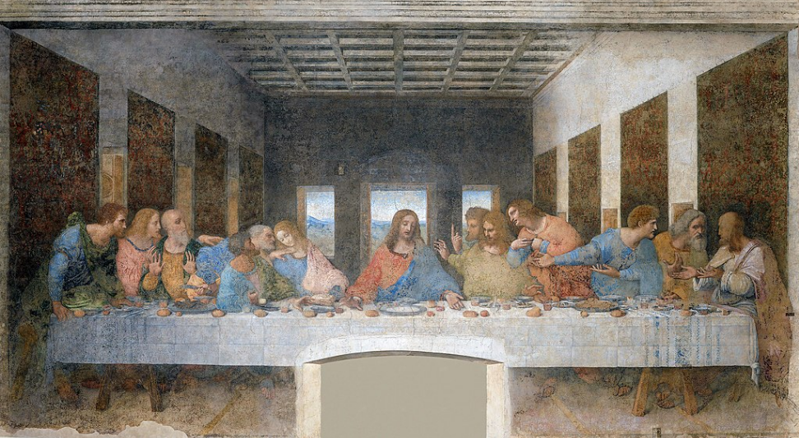
ΖΩΓΡΑΦΙΚΗ ΣΤΙΣ ΕΚΚΛΗΣΙΕΣ

Slide 2
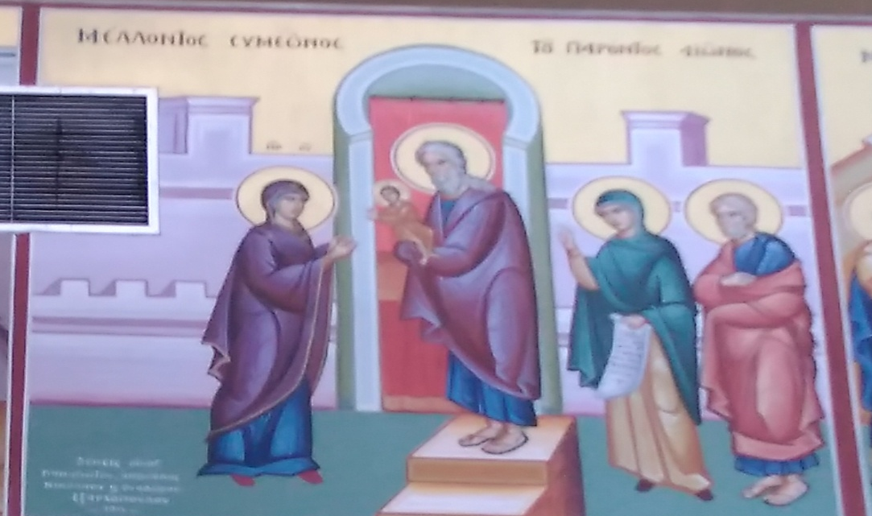
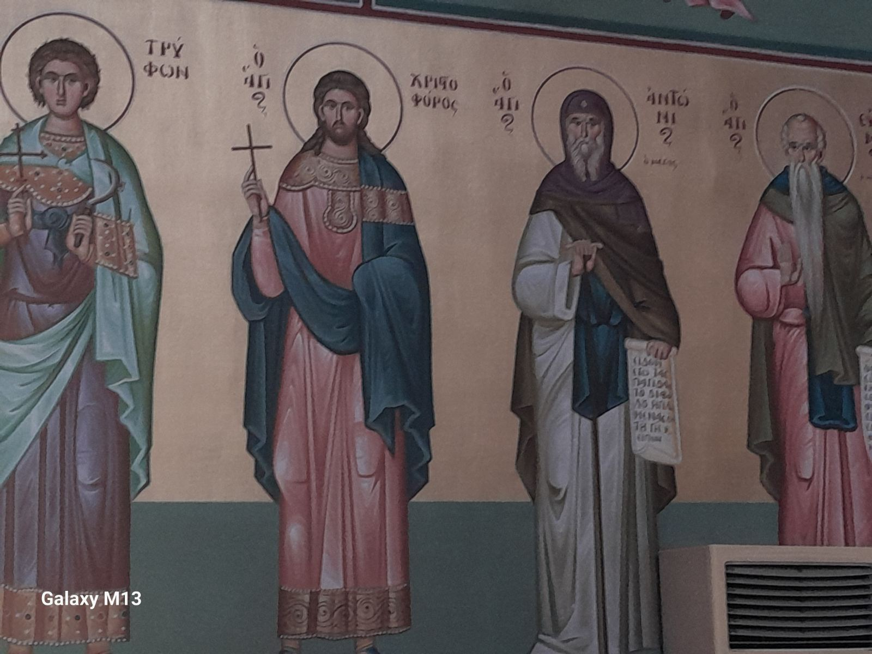

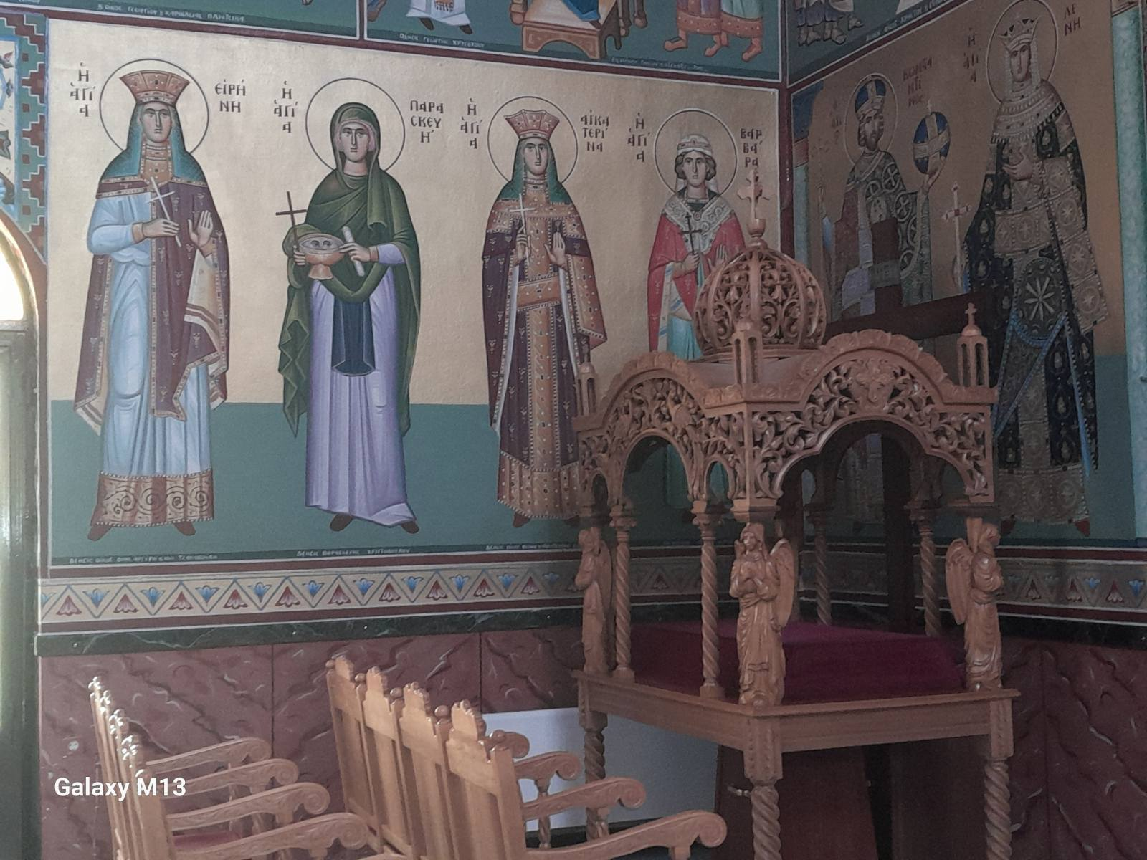
ΟΜΑΔΑ Β
(Οι φωτογραφίες προέρχονται από τον Ιερό Ναό Ζωοδόχου Πηγής Λάρισας)
3^{η} ζώνη: στο ύψος των Ευαγγελιστών
4η ζώνη: κοντά στους πιστούς

Slide 3
ΟΜΑΔΑ Β
ΖΩΝΕΣ | ΤΙ ΒΛΕΠΩ; | ΤΙ ΝΟΜΙΖΩ; | ΤΙ ΑΝΑΡΩΤΙΕΜΑΙ;
3^{η} ΖΩΝΗ
4^{η} ΖΩΝΗ

Slide 4
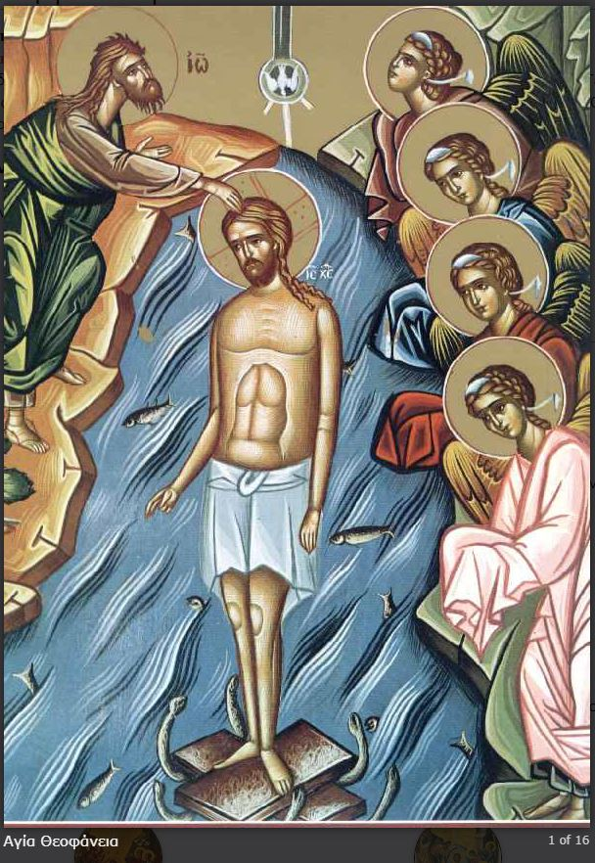
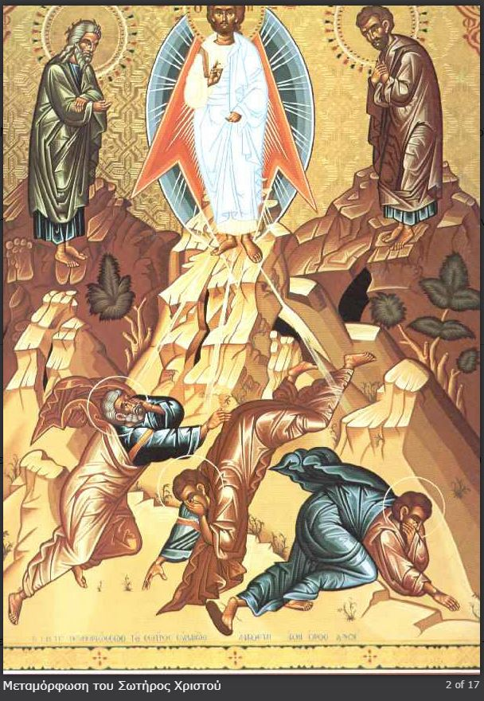
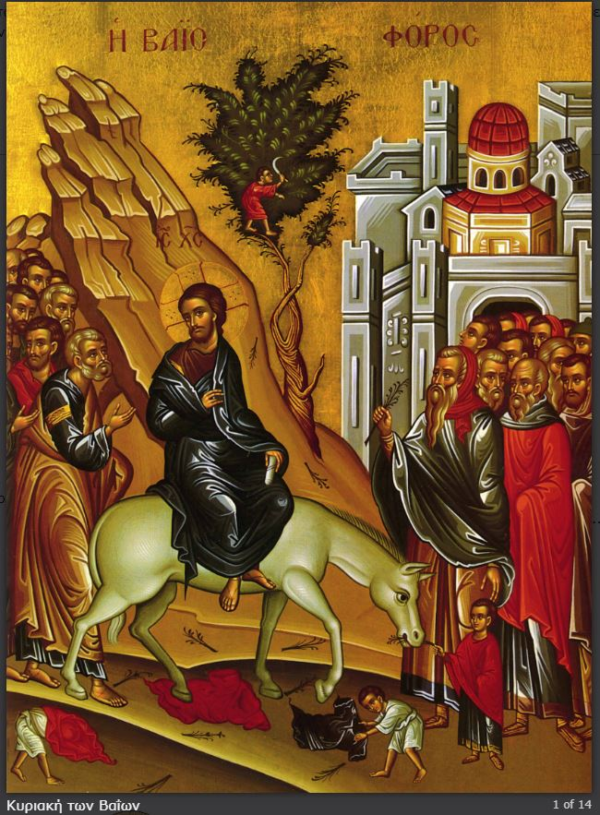
ΟΜΑΔΑ Β
ΔΙΝΩ ΤΟΝ ΤΙΤΛΟ ΠΟΥ ΤΑΙΡΙΑΖΕΙ

